Slide 1
1766 문제집
소프트웨어 20 최유진

Slide 2
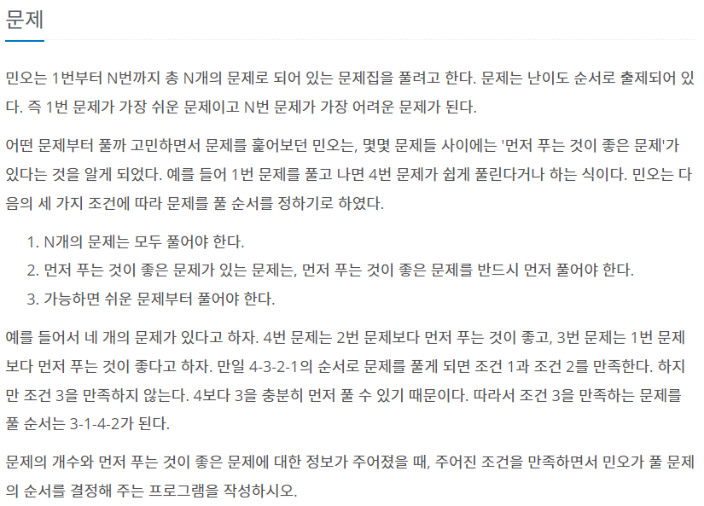
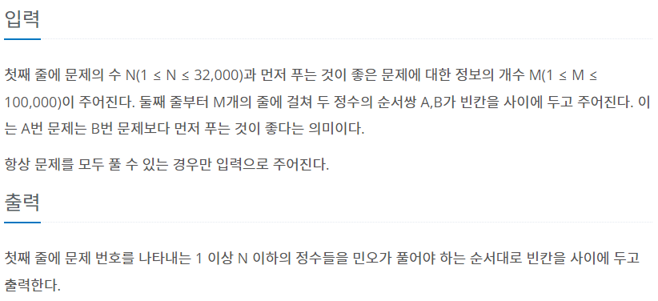
문제

Slide 3
문제 특징
파이썬에서의 우선순위 큐 표현
Priorityqueue
heapq
자료구조
그래프 이론
우선순위 큐
위상 정렬
위상정렬
비순환 방향 그래프에서 정점을 선형으로 연결
즉 이 부분에 대해 그래프 이론을 적용해야 함.

Slide 4
진행과정
먼저 풀어야 하는 문제, 나중에 풀 문제: 그래프 이론 적용
나중에 풀어야 하는 문제: degree를 통해 순서 기록
Degree가 없는 문제에 대해 먼저 큐에 넣어줌
큐에 입력되어 제거되면 해당 문제와 관련된 문제를 풀 수 있음

Slide 5
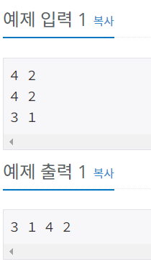
과정
1
2
3
4

Slide 6
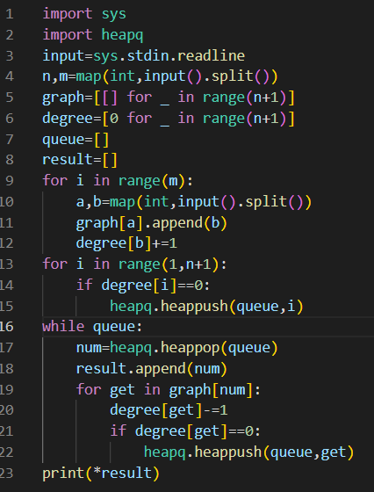
최종코드

